Slide 1
PROPAGACION Y TRAYECTORIAS DEL SONIDO EN EL MAR
SONARES
REF: FRIEDEN CAPITULOS Nº 8 Y 9

Slide 2
DETECCIÓN SUBMARINA
El objeto de estudio es el Submarino en su medio y las formas de detectarlo y determinar su posición en el mar
La detección de un SS se da por la emisión o reflexión de energía desde el SS o porque éste perturba el campo magnético terrestre.
El tipo de energía seleccionada para detectar un SS sumergido, dependerá de:
Alcance de penetración en el agua de mar
Habilidad para diferenciar los objetos en el medio marino
Velocidad de propagación de la energía en el agua de mar

Slide 3
Los tipos de energía posibles de utilizar son:
a.- La LUZ: Tiene alta capacidad de diferenciar objetos y una alta velocidad de propagación pero solo penetra algunas decenas de metros bajo la superficie del mar.
b.- Las Ondas de Radiofrecuencia : Tienen una alta velocidad de propagación y alcance pero prácticamente no penetran bajo la superficie del mar. Las de muy baja frecuencia solo alcanzan de 10 a 20 metros, y las de alta frecuencia, no más de algunos milímetros.
c.- La distorsión de los campos magnéticos y gravitacional: El casco de un SS interfiere el campo magnético de la tierra y esa anomalía se detecta como indicador de presencia de un SS sumergido. Solo se puede detectar a corta distancia de la perturbación, por lo que se emplea como medio auxiliar de detección, la que debe ser confirmada con otros medios.

Slide 4
La energía empleada en el mar es la Energía Acústica o Sonido
La energía acústica es capaz de propagarse a grandes distancias en el agua, posee una menor velocidad de propagación que las otras energías analizadas pero provee una buena capacidad de discriminación de objetos en el medio marino.
Las características del medio marino imponen grandes limitaciones al uso del sonido en el mar al afectarlo en su velocidad de propagación y desviar su trayectoria, principalmente por la des-uniformidad de sus parámetros de Salinidad, Presión y Temperatura.

Slide 5
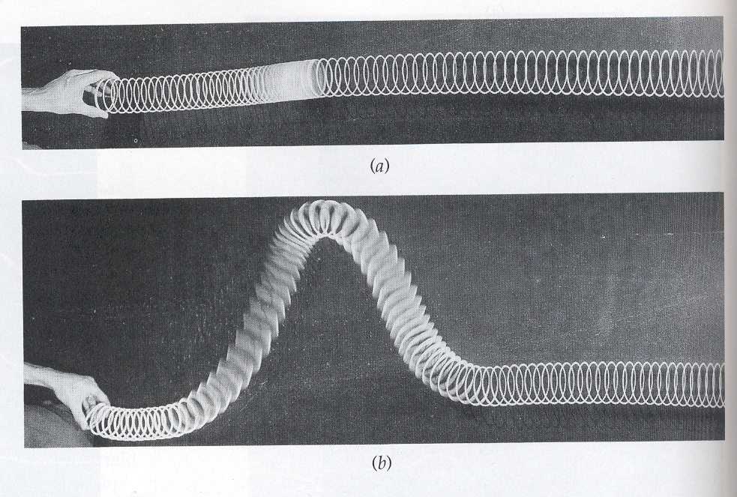
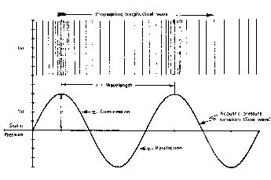
PROPAGACIÓN DE UNA ONDA DE SONIDO
LONGITUDINAL: La onda de sonido genera una “Perturbación “ en su medio de propagación, en el mismo sentido de en que se desplaza
El SONAR Al “VIBRAR”, GENERA ONDAS MECANICAS QUE CAUSAN COMPRESIONES Y RAREFACCIONES EN EL AGUA
compresión
rarefacción
VELOCIDAD DEL SONIDO EN EL MAR ≈ 1500 mts./seg
C = f x

Slide 6
ONDAS ACÚSTICAS
Las ondas acústicas se propagan en forma longitudinal y su velocidad de propagación varia según la Elasticidad del medio en que se desplazan. Una onda acústica permite trasladar potencia mecánicamente en su medio de propagación.
La Elasticidad del medio de propagación se define como la capacidad de éste para resistir la deformación al aplicarle una fuerza o presión y recobrar su forma original al pasar ésta.
A mayor Elasticidad, mayor velocidad de la onda de sonido.
El agua de mar es 4 veces más elástica que el aire.

Slide 7
La VELOCIDAD DE PROPAGACION es el principal factor para determinar la dirección que tomará una Onda acústica en el mar.
Esta Onda Acústica siempre se dirige hacia las zonas en que hay menor velocidad de propagación
La VELOCIDAD DE PROPAGACION depende de tres factores:
TEMPERATURA: + 1°C Aumenta la velocidad en 3 m/s. Este es el factor de mayor importancia y es el único que se mide (XBT)
PRESIÓN: 100 mts. De profundidad aumentan la velocidad en 1.7 m/s.
SALINIDAD: 1 parte por mil (ppm) de salinidad aumenta la velocidad en 1.3 m/s

Slide 8
EL RUIDO PROPIO
EL BUQUE GENERA LOS SIGUIENTES RUIDOS PROPIOS:
- MAQUINAS DEL BUQUE.-
- CAVITACIÓN DE LAS HÉLICES.-
- RUIDOS HIDRODINÁMICOS DEL CASCO.-
- RUIDOS DE FLUJO EN EL DOMO DEL SONAR.-
EL RUIDO AUMENTA CON LA VELOCIDAD DEL BUQUE.-
CAVITACIÓN HÉLICES, FACTOR CLAVE DEL RUIDO DEL BUQUE, SE PRODUCE AL APARECER UN VACÍO EN LAS HÉLICES.-
LA VELOCIDAD DE INICIO DE CAVITACIÓN, ES FACTOR TÁCTICO FUNDAMENTAL PARA OPERACIONES A/S Y DE LOS SS.-
RUIDO DE CAVITACIÓN ES DETECTABLE A GRANDES DISTANCIAS POR LOS SUBMARINOS.-

Slide 9
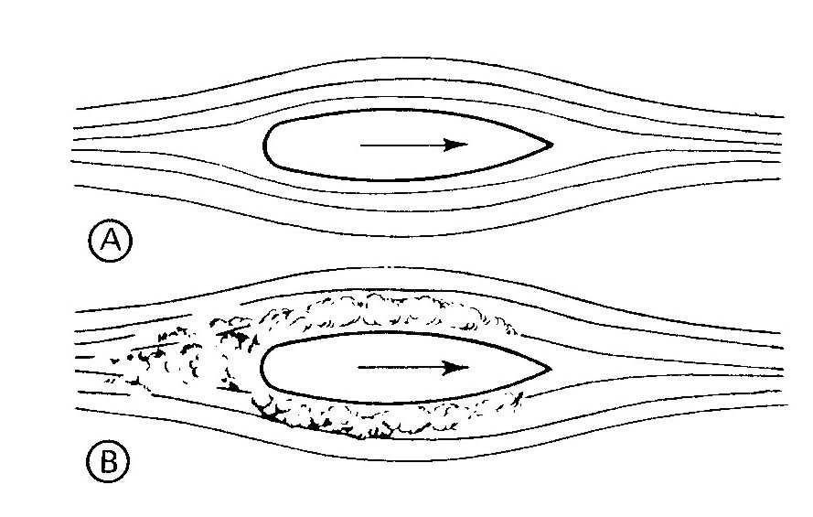
RUIDO POR FLUJO HIDRODINÁMICO DEL CASCO

Slide 10
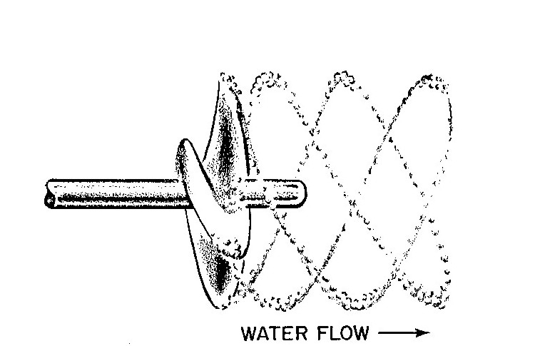
FENÓMENO DE CAVITACIÓN DE LAS HÉLICES
Al aumentar las velocidad de las palas, la presión entre sus caras disminuye, generando condiciones de baja presión que producen burbujas de vapor de agua. Estas burbujas, al alejarse de la hélice, son aplastadas por la presión y generan un fuerte ruido de alta frecuencia

Slide 11
EL RUIDO AMBIENTAL
RUIDO AMBIENTAL ES EL RUIDO DE FONDO DEL MAR, YA SEA POR CAUSAS NATURALES O POR EFECTO DEL HOMBRE, INTERFIERE LA DETECCIÓN DE BLANCOS SUBMARINOS CON EL SONAR.-
RUIDO AMBIENTAL ES LA SUMA DE :
. RUIDO HIDRODINÁMICO: RUIDO POR MAREAS, VIENTOS , CORRIENTES, TORMENTAS, OLEAJES.-
. RUIDO SÍSMICO: POR TERREMOTOS SUBMARINOS.
. RUIDO DEL TRÁFICO MARÍTIMO: DETERMINADO POR TRÁFICO DE BUQUES.-
. RUIDO BIOLÓGICO: PRODUCIDOS POR LA VIDA MARINA.-

Slide 12
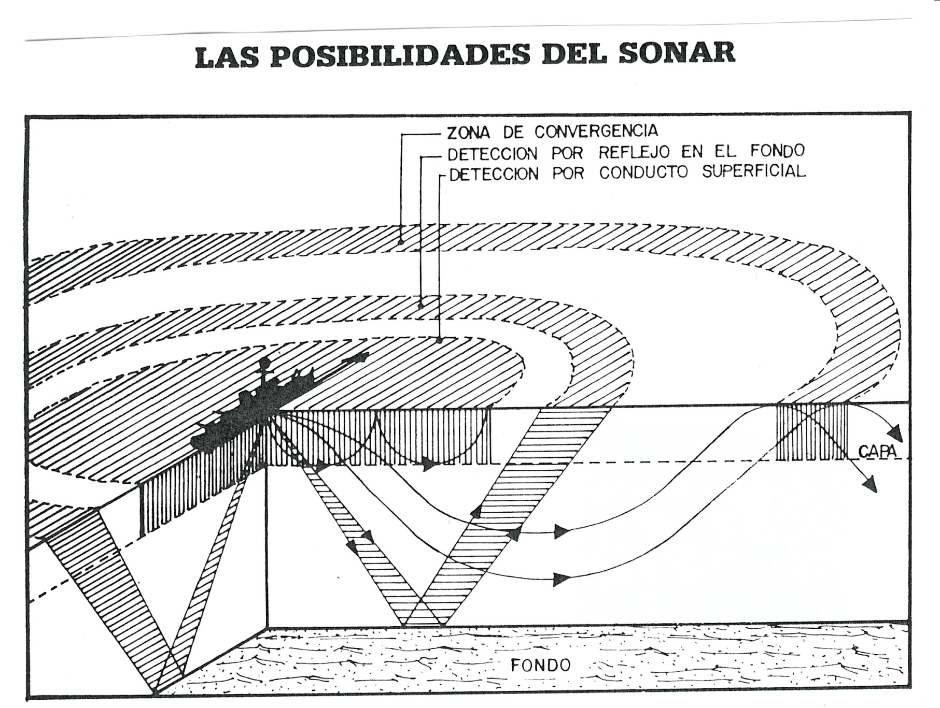
POSIBLE PROPAGACIÓN DEL SONIDO EN EL MAR

Slide 13
TRAYECTORIAS GENERALES DEL SONIDO EN EL MAR.-
1.- TRAYECTORIA DIRECTA:
TRAYECTORIA DIRECTA ENTRE EL SONAR Y EL BLANCO.- ESTA PROPAGACIÓN SE VE AFECTADA POR LAS PÉRDIDAS DE ENERGÍA DESCRITAS (PROPAGACIÓN ESFÉRICA, ABSORCIÓN, REBERVERACIÓN, REFLEXIÓN Y REFRACCIÓN DEL SONIDO).-
2.- TRAYECTORIA DE REBOTE EN EL FONDO:
ONDAS DE SONIDO QUE REBOTAN EN EL FONDO, SU INTENSIDAD DEPENDE DEL TIPO DE FONDO Y DE LA PROFUNDIDAD A LA QUE SE ENCUENTRA.
LA TRAYECTORIA DIRECTA SE VE AFECTADA DRASTICAMENTE POR LA REFRACCIÓN DEL SONIDO .-

Slide 14
TRAYECTORIAS GENERALES DEL SONIDO EN EL MAR
3.- TRAYECTORIA DE ZONA DE CONVERGENCIA:
SE PRODUCE EN AGUAS MUY PROFUNDAS LLEGANDO A SER DE HASTA 35 MILLAS ( Y MÚLTIPLOS DE ESTA DISTANCIA).-
LOS RAYOS DEL SONIDO SON CURVADOS HACIA ABAJO HASTA QUE POR AUMENTO DE LA PRESIÓN, SE EMPIEZAN A CURVAR HACIA LA SUPERFICIE, CONCENTRÁNDOSE EN UN ÁREA CERCANA A LA SUPERFICIE, DENOMINADA
“ZONA DE CONVERGENCIA”. PUEDEN PRESENTARSE MÁS DE UNA ZONA DE CONVERGENCIA.-

Slide 15
TRAYECTORIAS DE PROPAGACIÓN DEL SONIDO
A.- SITUACIÓN DE “ISOVELOCIDAD”:
LA VELOCIDAD DEL SONIDO SE MANTIENE CONSTANTE AL AUMENTAR LA PROFUNDIDAD. SE ASOCIA A CAPAS CON AGUAS DE IGUAL TEMPERATURA (ISOTERMALES)
- AQUÍ EL SONIDO SE PROPAGARÁ EN LÍNEA RECTA.-
- SE OBTIENE LA MÁXIMA CAPACIDAD DE DETECCIÓN.-
- NO SE PRODUCEN ZONAS DE SOMBRA.-

Slide 16
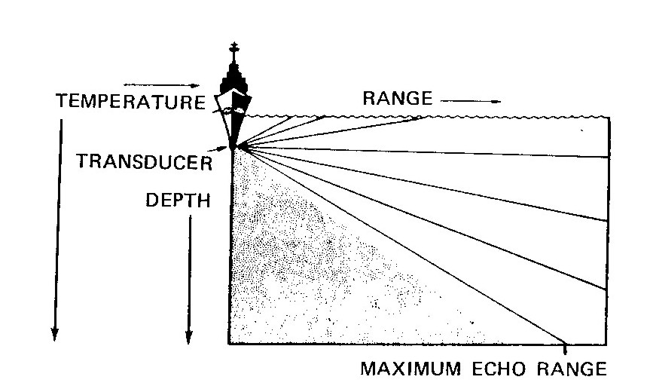
PROPAGACIÓN DEL SONIDO SIN GRADIENTE DE VELOCIDAD DEL SONIDO (ISOVELOCIDAD DEL SONIDO)

Slide 17
TRAYECTORIAS DE PROPAGACIÓN DEL SONIDO
B.- SITUACIÓN DE GRADIENTE NEGATIVO DE LA VELOCIDAD DEL SONIDO:
LA VELOCIDAD DEL SONIDO DISMINUYE AL AUMENTAR LA PROFUNDIDAD. SE ASOCIA A UN GRADIENTE TÉRMICO NEGATIVO DE LAS CAPAS DE AGUA.
- EL SONIDO SE REFRACTA HACIA EL FONDO DEL MAR.-
- SE PRODUCEN EXTENSAS ZONAS DE SOMBRA.-
- EL SONAR DISMINUYE EN FORMA RELEVANTE SU CAPACIDAD DE DETECCIÓN.-

Slide 18
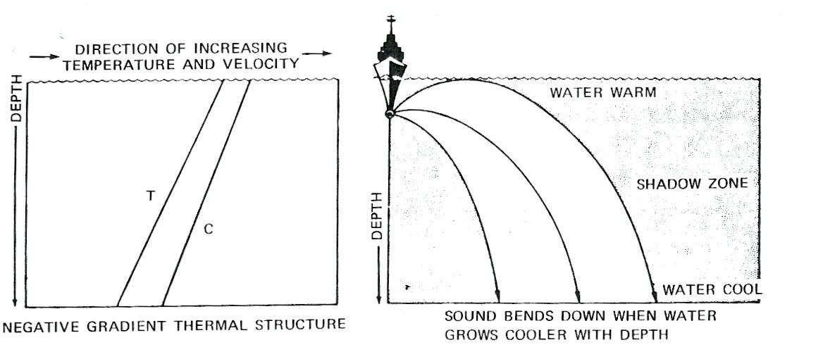
PROPAGACIÓN DEL SONIDO CON GRADIENTE DE VELOCIDAD DEL SONIDO NEGATIVO

Slide 19
TRAYECTORIAS DE PROPAGACIÓN DEL SONIDO
C.- SITUACIÓN GRADIENTE POSITIVA DE LA VELOCIDAD DEL SONIDO:
ACA LA VELOCIDAD DEL SONIDO AUMENTA CON LA PROFUNDIDAD. SE ASOCIA A UN GRADIENTE TÉRMICO POSITIVO DE LAS CAPAS DE AGUA.
- EL SONIDO SE REFRACTA HACIA LA SUPERFICIE DEL MAR.-
- SE PRODUCEN EXTENSAS ZONAS DE SOMBRA.-
- EL SONAR SE DISMINUYE SU CAPACIDAD PARA DETECTAR SUBMARINOS A MEDIA O GRAN PROFUNDIDAD.-

Slide 20
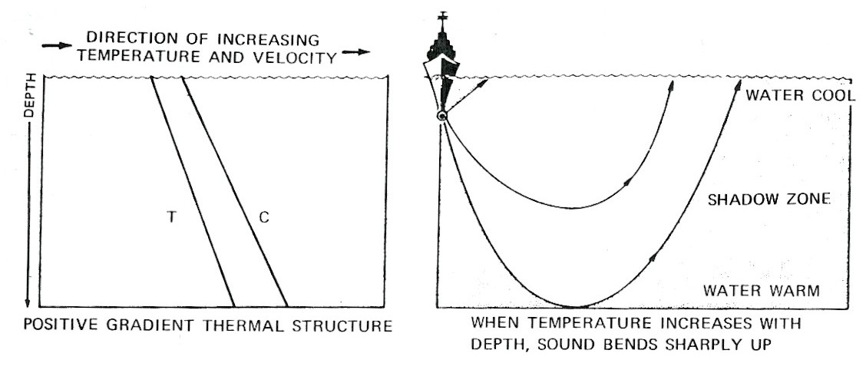
PROPAGACIÓN DEL SONIDO CON GRADIENTE DE VELOCIDAD DEL SONIDO POSITIVO

Slide 21
TRAYECTORIAS DE PROPAGACIÓN DEL SONIDO
D.- SITUACIÓN DE ISOVELOCIDAD Y GRADIENTE DE VELOCIDAD NEGATIVA A CONTAR DE LA CAPA.-
- EL SONIDO SE PROPAGARÁ EN FORMA DIRECTA SOBRE LA CAPA.-
- SE REFRACTARÁ HACIA EL FONDO DEL MAR BAJO LA CAPA, GENERÁNDOSE EXTENSAS ZONA DE SOMBRA.-

Slide 22
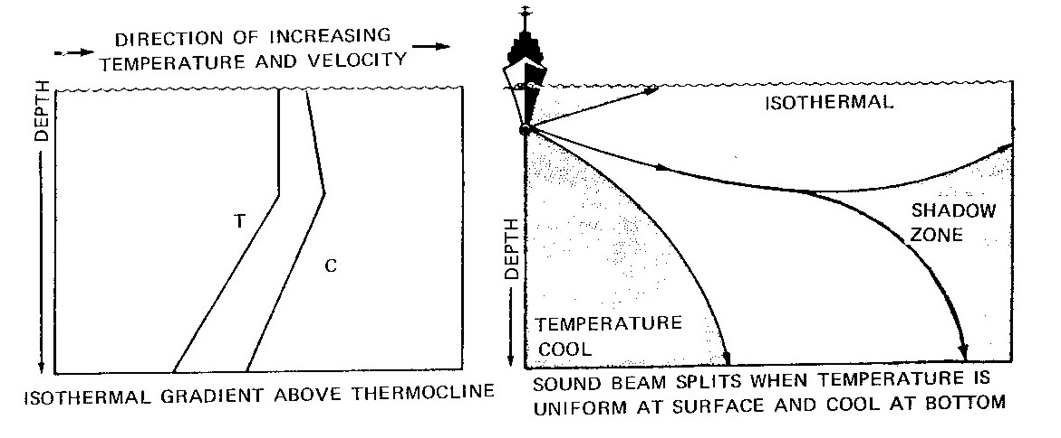
PROPAGACIÓN DEL SONIDO CON “CAPA”

Slide 23
TRAYECTORIAS DE PROPAGACIÓN DEL SONIDO
E.- GENERACIÓN DE UN CANAL DE SONIDO
- EN CONDICIONES ESPECIALES Y CERCA DE UNA SUPERFICIE DEL MAR, OCASIONALMENTE SE PRODUCEN “CANALES DE SONIDO” EQUIVALENTES A LOS “DUCTOS” EN LA PROPAGACIÓN DE ONDAS ELECTROMAGNÉTICAS EN QUE SE LOGRAN GRANDES ALCANCES DE DETECCIÓN.-

Slide 24
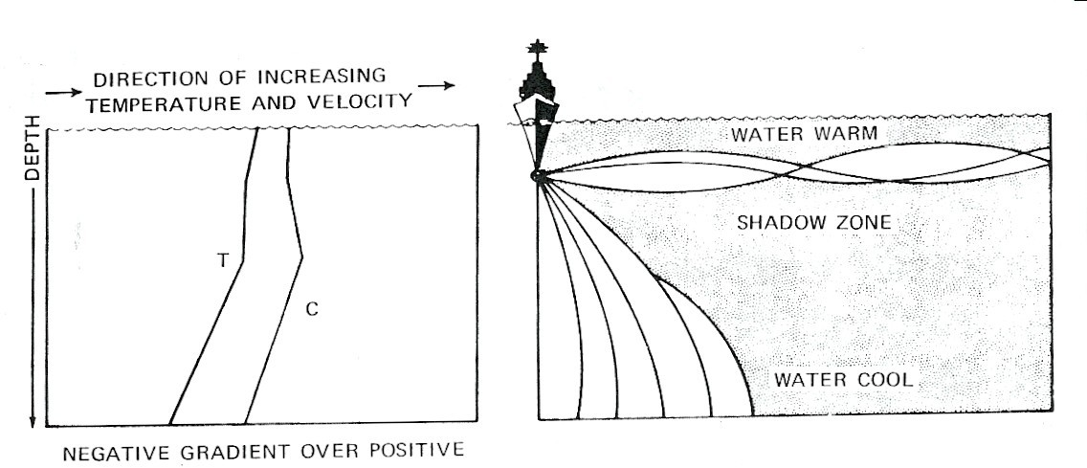
PROPAGACIÓN DEL SONIDO POR UN CANAL SONICO

Slide 25
TRAYECTORIAS DE PROPAGACIÓN DEL SONIDO
F.- GENERACIÓN DE ZONA DE CONVERGENCIA:
- CUANDO EXISTE UNA GRADIENTE NEGATIVA DE VELOCIDAD DEL SONIDO, BAJO UNA POSITIVA, EN AGUAS PROFUNDAS, PUEDE OCURRIR LO DENOMINADO COMO “ZONA DE CONVERGENCIA”.-
- EL SONIDO SE PROPAGA HASTA APP. 50 A 70 KMS.
DE ALCANCE, PRIMERO SE REFRACTA HACIA EL FONDO PERO, AL AUMENTAR LA PROFUNDIDAD, EL SONIDO SE REFRACTA HACIA LA SUPERFICIE, ADOPTANDO UNA TRAYECTORIA ONDULANTE. A VECES SE PUEDEN PRESENTAR SEGUNDAS Y HASTA TERCERAS ZONAS DE CONVERGENCIA.-

Slide 26
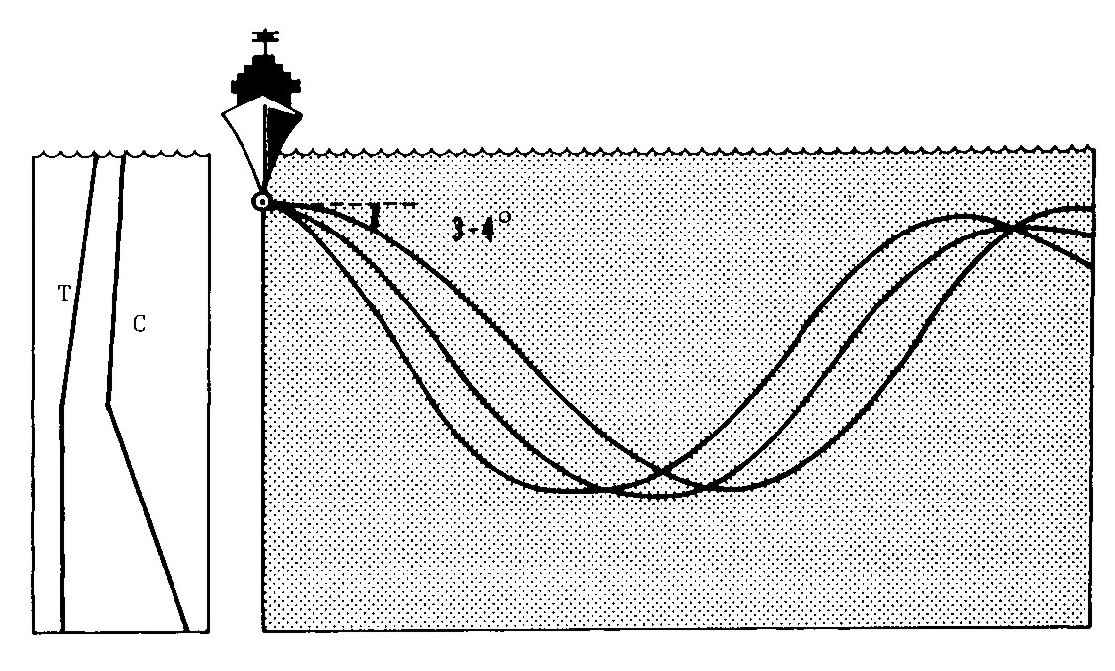
PROPAGACIÓN DEL SONIDO POR ZONA DE CONVERGENCIA

Slide 27
TRAYECTORIAS DE PROPAGACIÓN DEL SONIDO
G.- PROPAGACIÓN DEL SONIDO POR REBOTE EN EL FONDO:
- ALGUNOS SONARES (LOS MÁS POTENTES) SON CAPACES DE HACER REBOTAR SU HAZ DE SONIDO EN EL FONDO.-
- DE ESA MANERA SE PUEDE AUMENTAR LA CAPACIDAD DE DETECCIÓN DEL SONAR, LA QUE POR PROPAGACIÓN NORMAL NO ALCANZARÍA AL BLANCO.-
- LA CAPACIDAD DE REBOTE EN EL FONDO DEPENDE DE LA PROFUNDIDAD DEL ÁREA, EL TIPO DE FONDO Y LA POTENCIA DEL SONAR.-

Slide 28
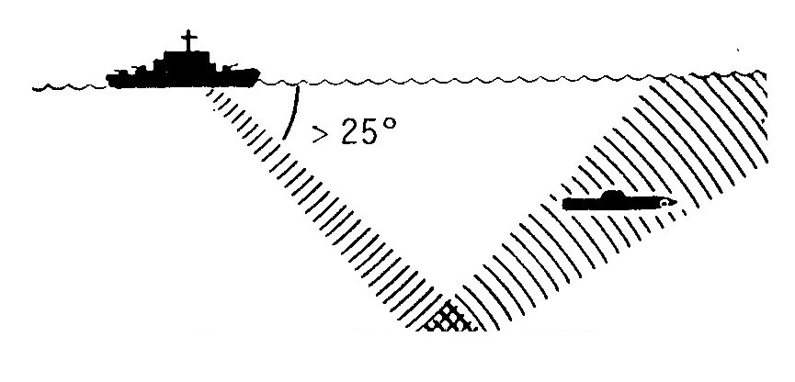
PROPAGACIÓN DEL SONIDO POR REBOTE EN EL FONDO
Fondo Marino

Slide 29
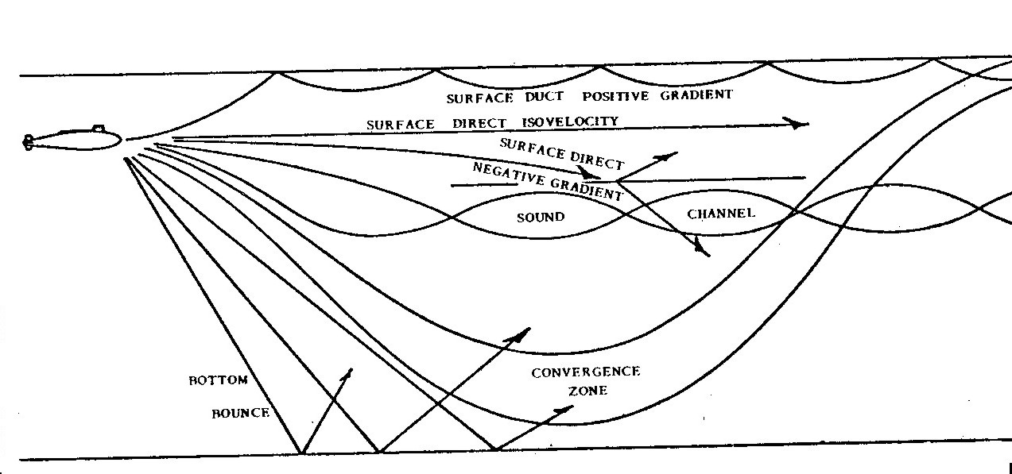
POSIBLES FORMAS DE PROPAGACIÓN DEL SONIDO

Slide 30
FACTORES QUE AFECTAN AL SONIDO EN EL AGUA
A.- TEMPERATURA: Es el de mayor importancia en el agua.
A MAYOR TEMPERATURA, MAYOR VELOCIDAD DE PROPAGACIÓN
B.- SALINIDAD: Cantidad de sales disueltas en el agua de mar
PROFUNDIDAD: Por cada 10 metros de aumento en la profundidad, la presión aumenta una atmósfera.
La Salinidad y Presión combinadas afectan a la densidad del agua de mar.
A MAYOR DENSIDAD, MAYOR VELOCIDAD DE PROPAGACIÓN
A MAYOR PROFUNDIDAD---MAYOR SALINIDAD--- MAYOR DENSIDAD
A medida que aumentan la Temperatura, la presión y la densidad, aumenta la velocidad de propagación del sonido
La onda de sonido se refracta (curva) hacia el área donde la velocidad del sonido es menor

Slide 31
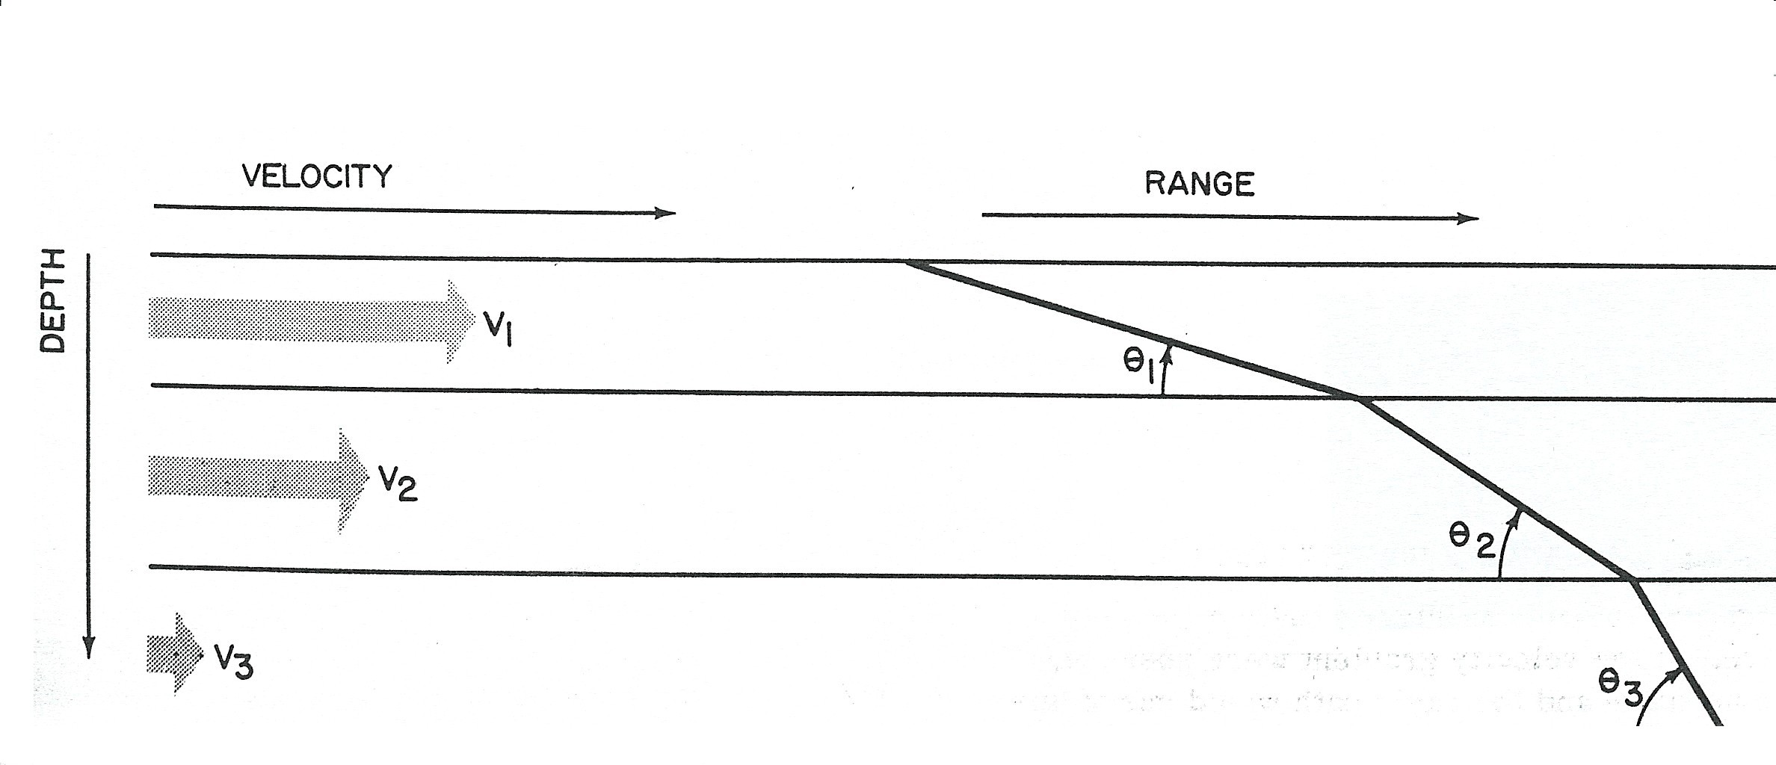
REFRACCIÓN DEL SONIDO POR CAMBIOS DE VELOCIDAD DEL MISMO

Slide 32
GRADIENTE TÉRMICO
-
+
-
TEMPERATURA
TERMOCLINA
Profundidad de capa
+
TERMOCLINA: Es el punto donde cambian los gradientes de temperatura.
PRESION Y PROFUNDIDAD

Slide 33
GRADIENTE TÉRMICO
-
+
-
TEMPERATURA
GRADIENTE NEGATIVO
GRADIENTE ISOTERMAL
GRADIENTE POSITIVO
+
PROFUNDIDAD
Los gradientes térmicos se miden por medio de un batitermógrafo y varían de un área del océano a otra,, se deben medir frecuentemente para predecir los alcances de sonar esperados en el área de operación ( 5 MN y no más de 3 hrs.)

Slide 34
GRADIENTE TÉRMICO
PROFUNDIDAD DE CAPA: Profundidad a la que se inicia la primera zona de sombra
Es aprovechada por los SS para aproximarse a su blanco sin ser detectado con facilidad
-
+
-
TEMPERATURA
CANAL DE SONIDO SUPERFICIAL
PROFUNDIDAD DE CAPA
ZONA DE SOMBRA
+
PRESION
(PROFUNDIDAD)
CANAL DE SONIDO PROFUNDO

Slide 35
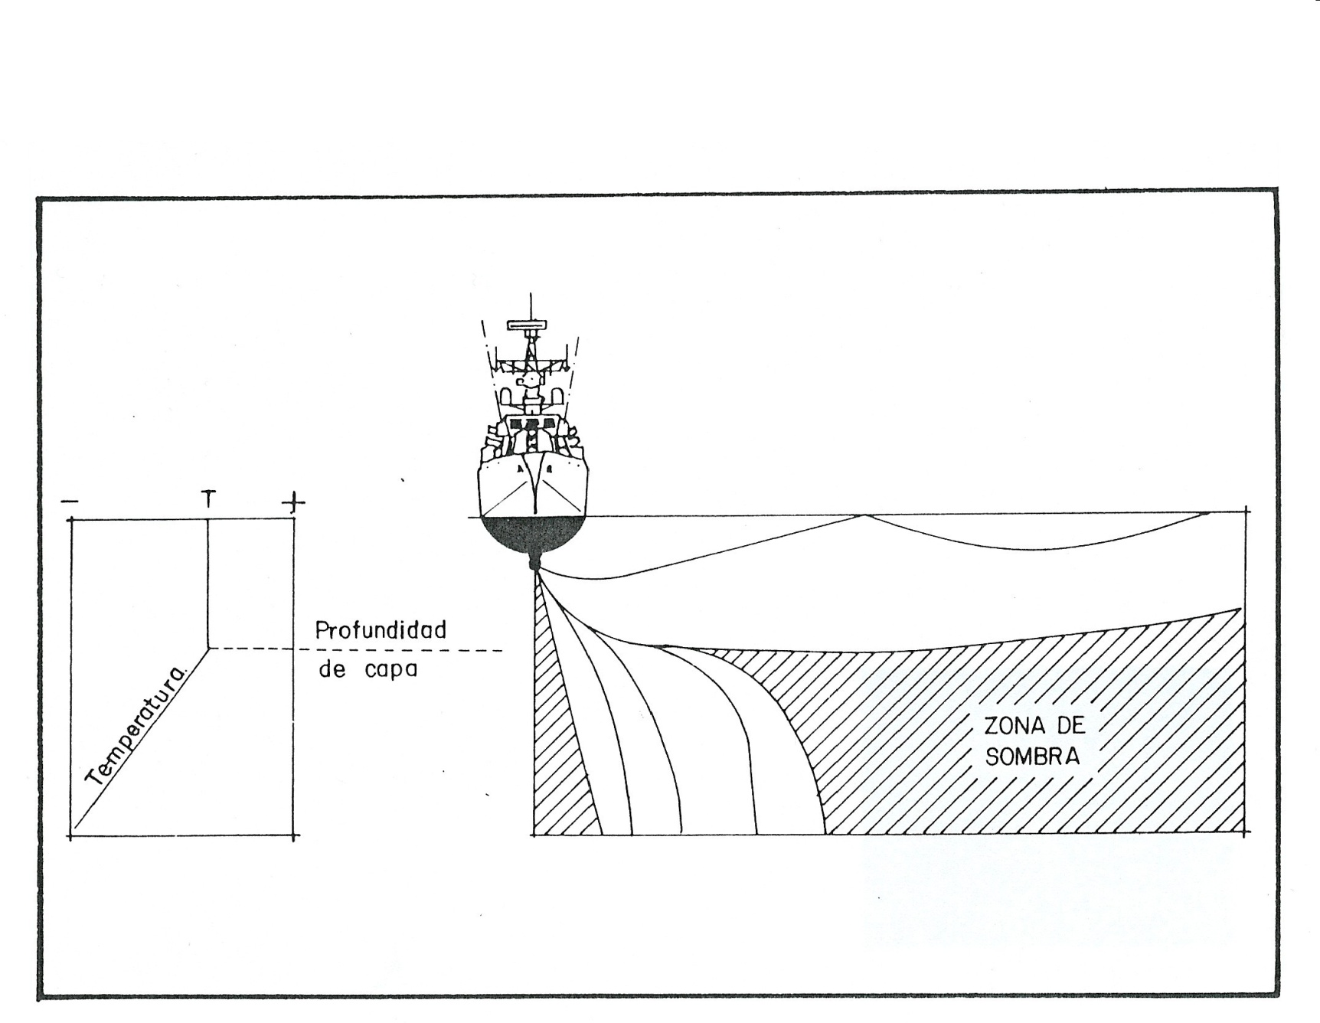
EL FENÓMENO DE LA CAPA

Slide 36
GRADIENTE TÉRMICO
-
+
-
TEMPERATURA
GRADIENTE NEGATIVO
SONIDO SE CURVA HACIA EL FONDO
GRADIENTE ISOTERMAL
SONIDO MANTIENE DIRECCIÓN
GRADIENTE POSITIVO
+
PROFUNDIDAD Y PRESION
SONIDO SE CURVA HACIA SUPERFICIE

Slide 37
PERFIL DE VELOCIDAD DEL SONIDO EN EL MAR
DESDE LA SUPERFICIE HASTA EL FONDO DEL MAR SE ENCUENTRAN LA SIGUIENTES CAPAS TÍPICAS:
1.- CAPA SUPERFICIAL: (DE 0 – 100 PIES) SE CALIENTA DIARIAMENTE POR EL EFECTO DEL SOL, ES AFECTADA POR EL VIENTO Y GENERALMENTE ES ISOTERMAL.-
SI EL SUBMARINO ESTÁ BAJO LA CAPA ( LÍMITE INFERIOR DE ESTA ZONA) SERÁ DIFÍCIL DETECTARLO, PORQUE EL HAZ DEL SONIDO TENDERÁ A DESVIARSE (REFRACTARSE) HACIA EL FONDO DEL MAR.-
ESTA CAPA TIENDE A ATRAPAR EL SONIDO
LOGRÁNDOSE BUENOS ALCANCES EN ESTA
ZONA.-

Slide 38
PERFIL DE VELOCIDAD DEL SONIDO EN EL MAR
2.- TERMOCLIMA ESTACIONAL ( ENTRE 100-200 PIES A 600 PIES).- LA TEMPERATURA DISMINUYE CON LA PROFUNDIDAD. LA PROFUNDIDAD A LA QUE SE INICIA LA DISMINUCIÓN DE LA TEMPERATURA DEPENDE DE LA ESTACIÓN DEL AÑO.-
3.- TERMOCLIMA PRINCIPAL (ENTRE 600 A 3000 PIES): ESTA ES UNA ZONA EN QUE CAMBIA LA TEMPERATURA EN FORMA ESTABLE.-
4.- CAPA PROFUNDA DE TEMPERATURA CONSTANTE (ENTRE LOS 7.000 A 10.000 PIES DE PROFUNDIDAD) EL AGUA DEL MAR TIENE UNA TEMPERATURA CONSTANTE.-

Slide 39
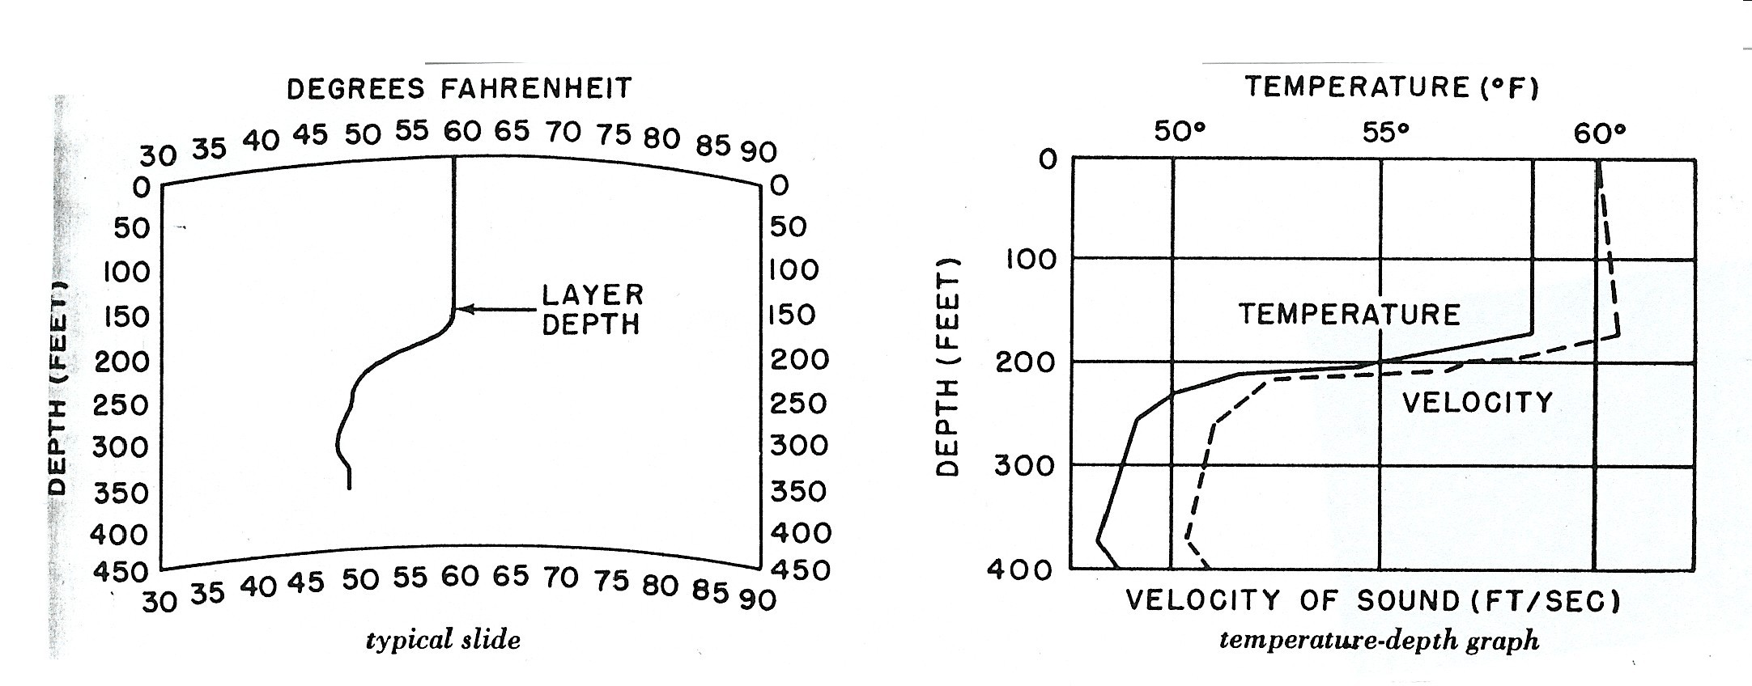
GRÁFICOS DE LA CAPA

